Slide 1
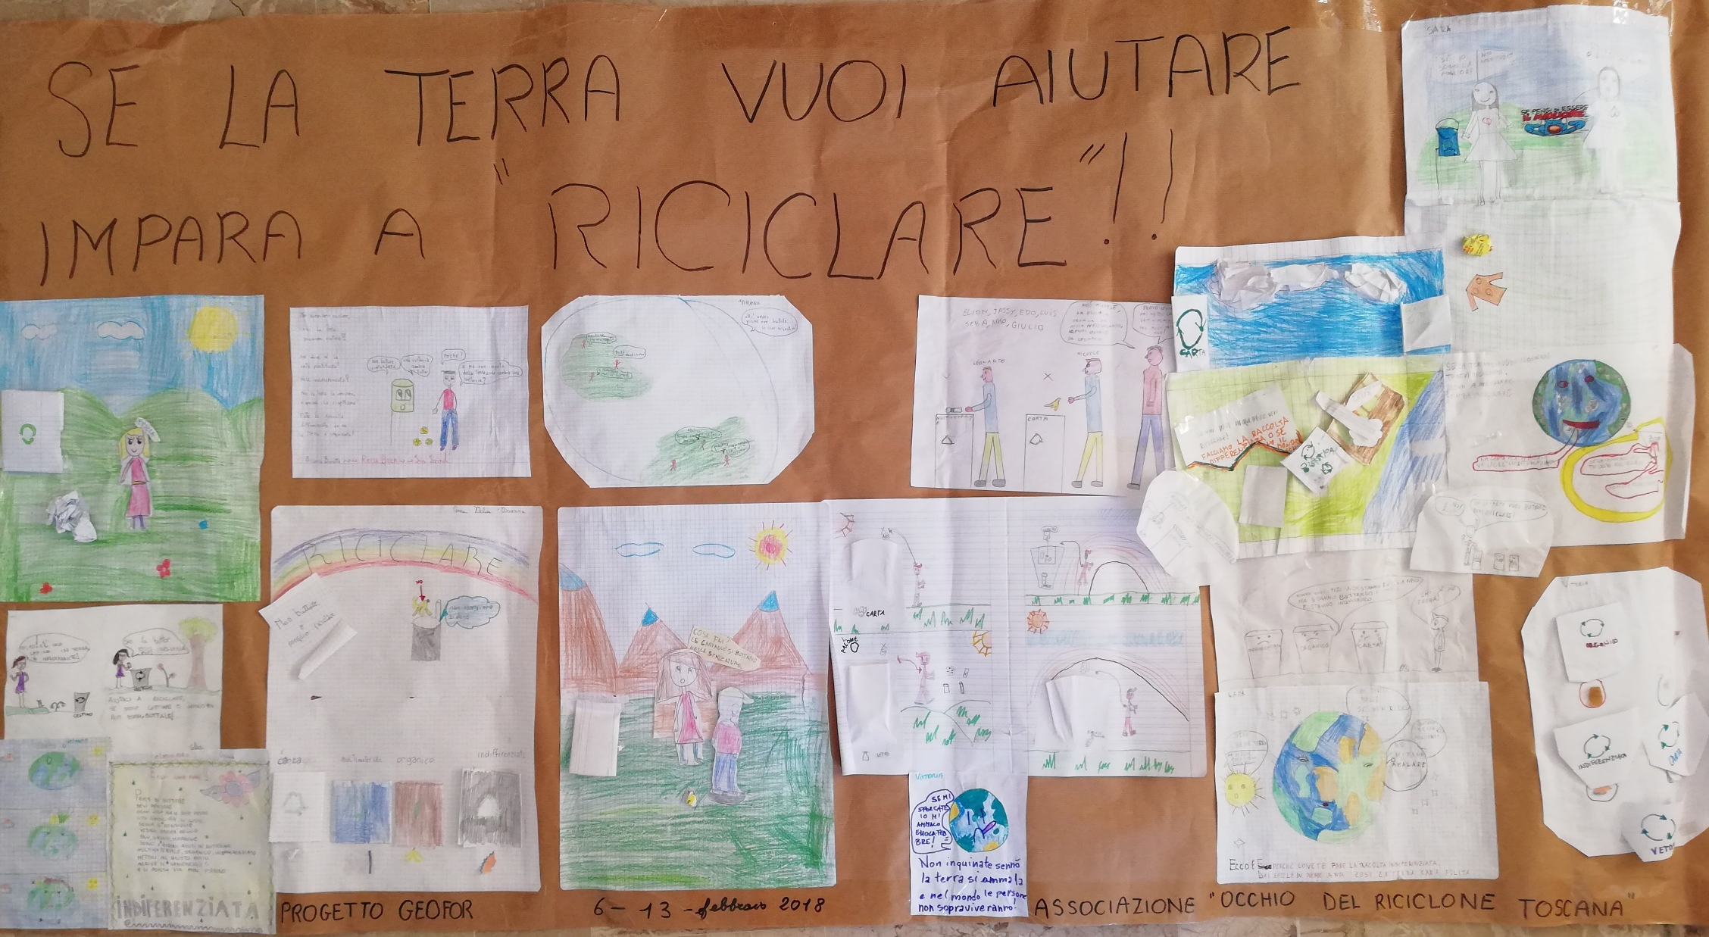
SCUOLA PRIMARIA BARACCA
OSPEDALETTO, PISA
CLASSE IV
PROGETTO GEOFOR SCUOLA 2017-2018

Slide 2
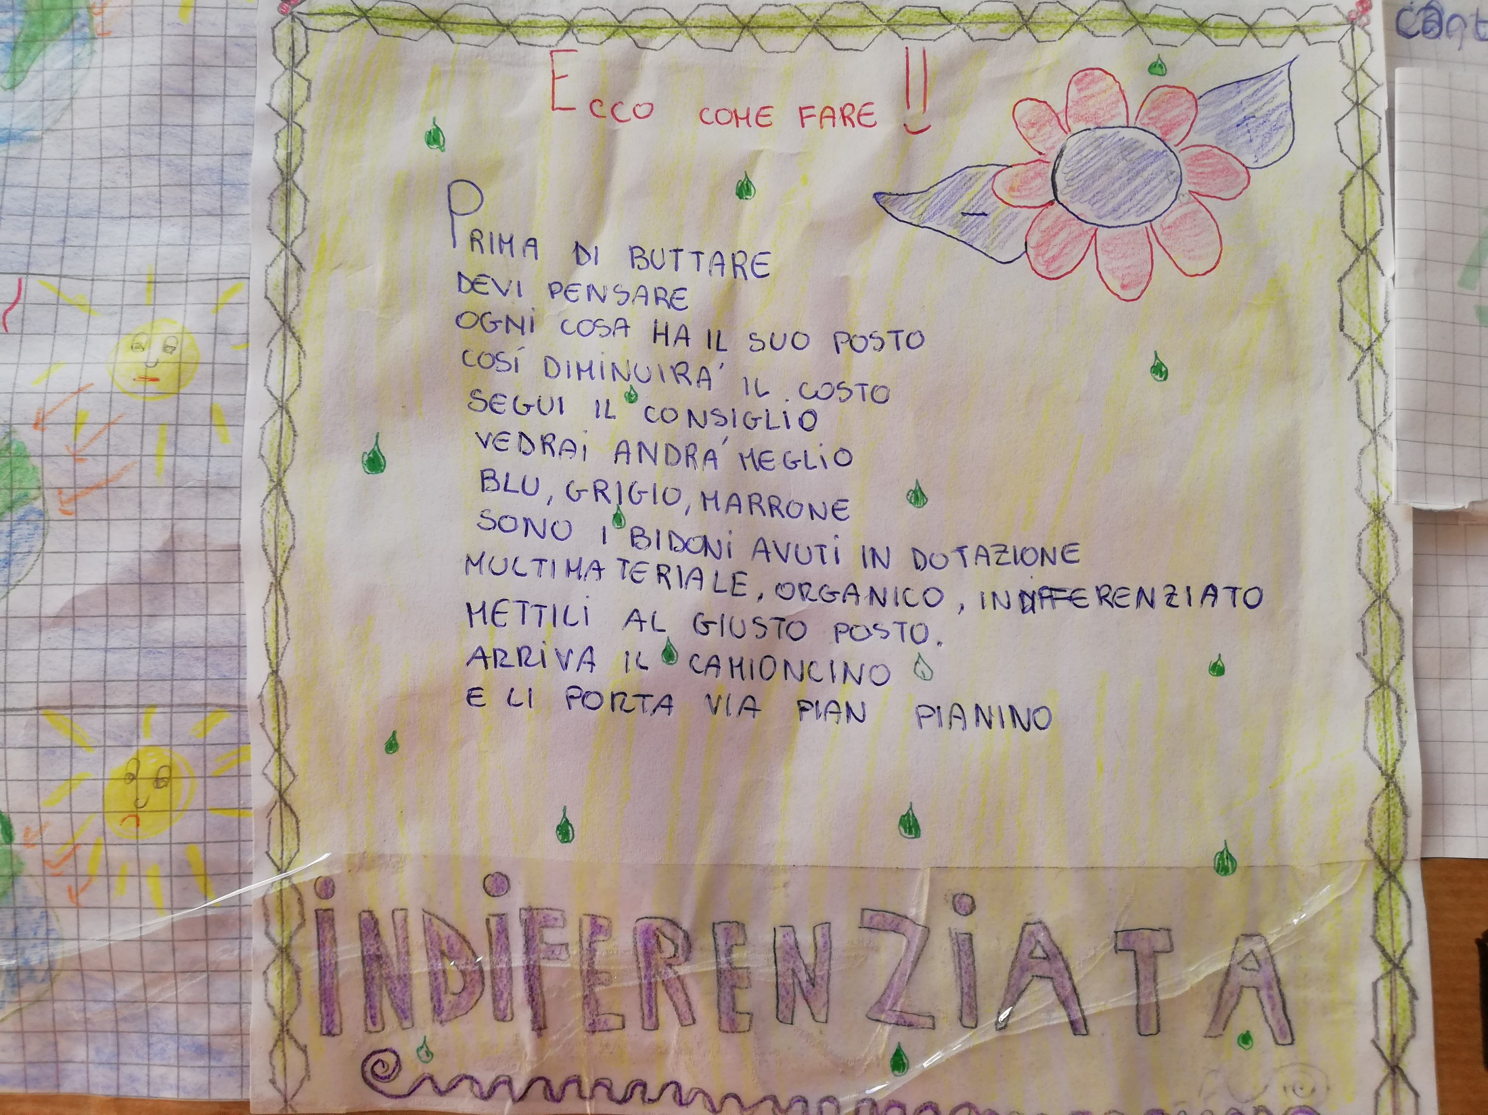

Slide 3
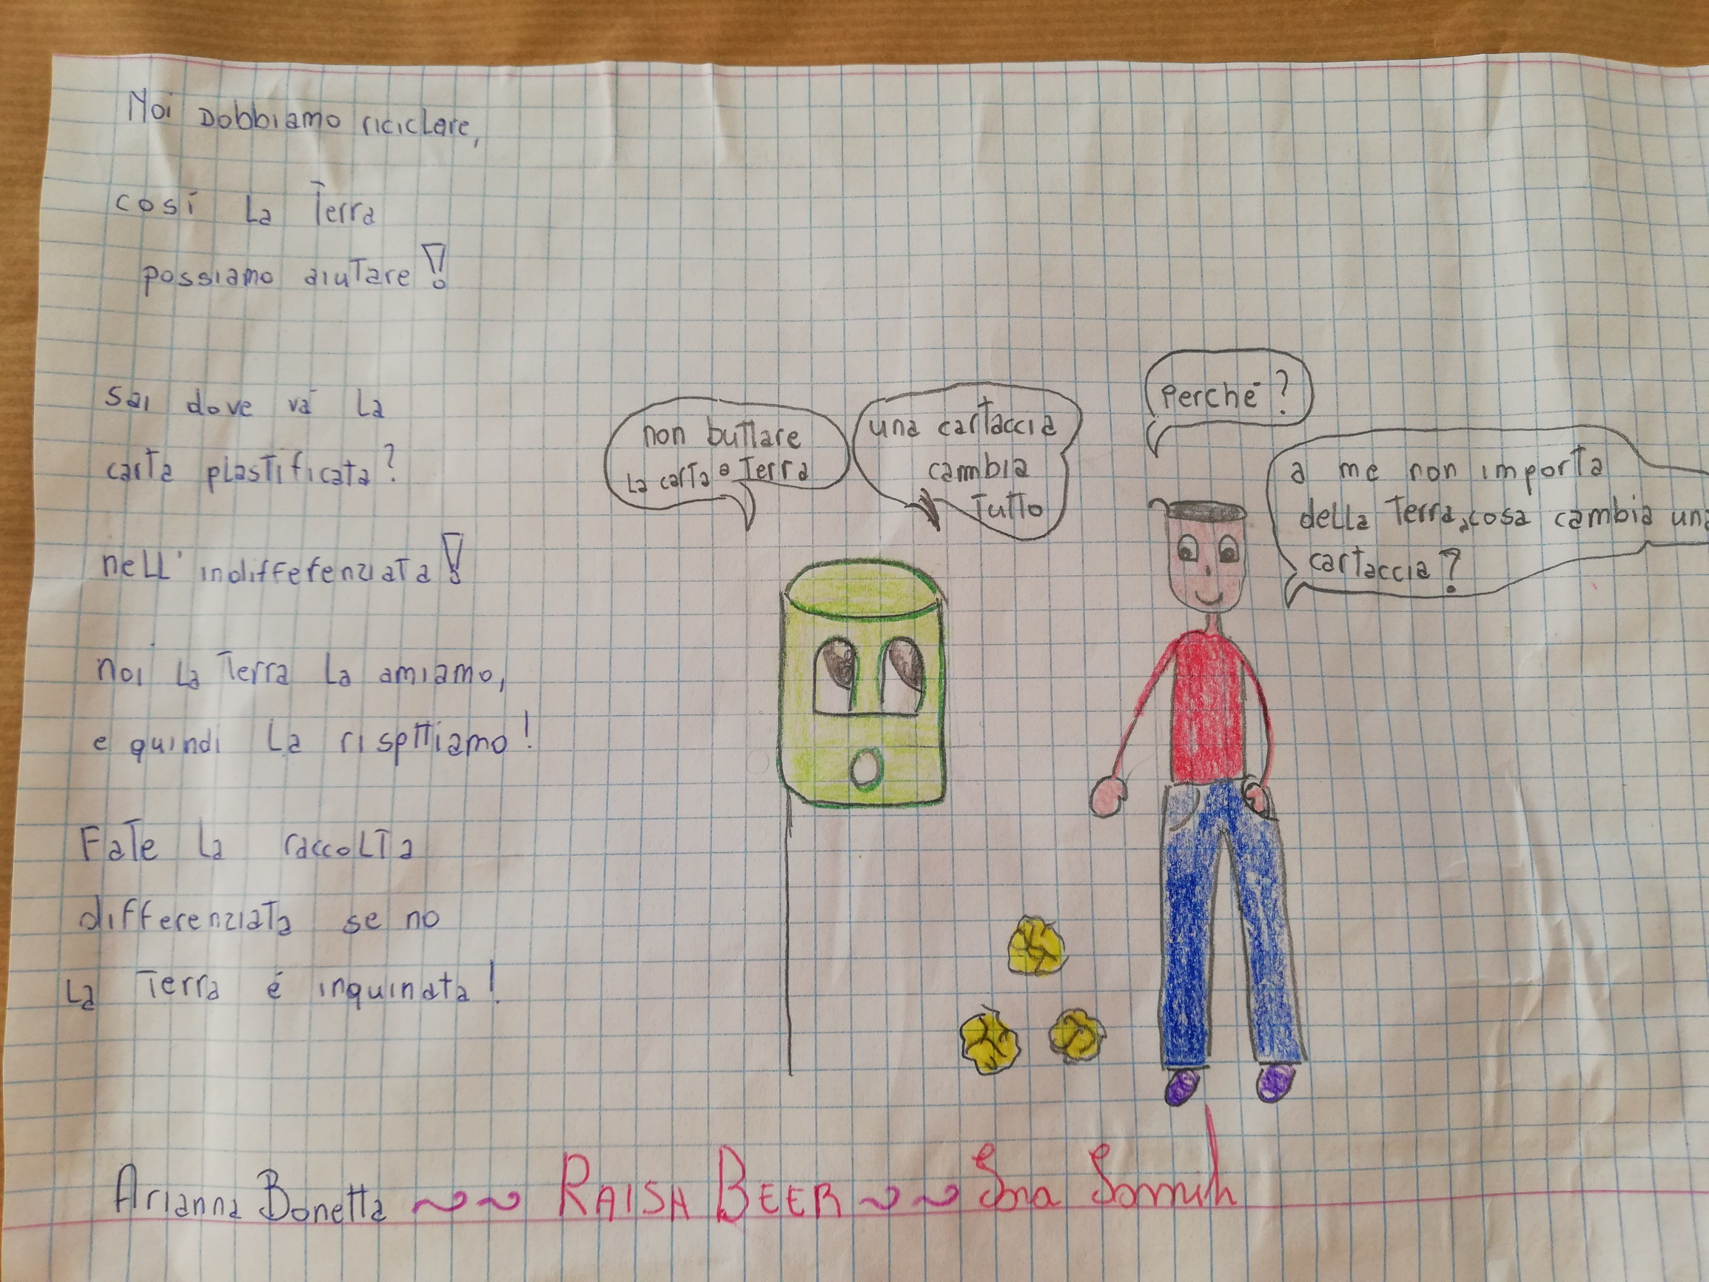

Slide 4
